Slide 1
Geri Kazanım Katılım Payı Sercan BAHADIR

Slide 2
Geri Kazanım Katılım Payı
Mevzuat
Çevre Kanunu ve Bazı Kanunlarda Değişiklik Yapılmasına Dair Kanun yayımlandı.
Geri Kazanım Katılım Payına İlişkin Yönetmelik yayımlandı.
Geri Kazanım Katılım Payına İlişkin Yönetmeliğin Uygulanmasına Dair Usul ve Esaslar yayımlandı.
Geri Kazanım Katılım Payına İlişkin Yönetmelik Taslağı yayımlandı.
Aralık
Mayıs
Aralık
Şubat
10
8
31
7
2018
2019
2020
Nisan
Haziran
Şubat
Şubat
4
19
5
29
Geri Kazanım Katılım Payı Beyannamesi Genel Tebliği yayımlandı.
Çevre Kanunu’nda Yapılan Değişiklikler Hakkında Bilgilendirme Semineri gerçekleştirildi.
2 sıra numaralı Tebliğ yayımlandı.
İlk neyan ve ödeme 30 Martta ertelendi.

Slide 3
Geri Kazanım Katılım Payı
Kapsam
Kapsam
Çevre Kanunu’na ekli (1) sayılı listede yer alan ve yurt içinde piyasaya arz edilen veya ithal edilen ürünler
PLASTİK POŞET
ELEKTRİKLİ VE ELEKTRONİK EŞYA
LASTİK
AMBALAJ
PİL
AKÜMÜLATÖR
İLAÇ
MADENİ YAĞ
BİTKİSEL YAĞ

Slide 4
Geri Kazanım Katılım Payı
Kapsam
Kapsama dahil
Kapsama dahil değil
Geri kazanım/geri dönüşüm yolu ile elde edilenler
Tasfiye halindeki ürün ve eşyalardan asli amacına uygun olarak kullanılmak üzere satış işlemi gerçekleştirilenler
Bedelsiz teslimler (örneğin, promosyon ve numuneler)
Tekrar kullanıma alınan ürünler
Zati ihtiyaç kapsamındaki ürünler
İmha edilerek tasfiye edilecek gümrüklü ürün ve eşyalar
İhraç edilen ürünler
Depozito uygulanan miktar
Serbest dolaşıma giriş rejimi dışındaki gümrük rejimleri
Kamu kurum ve kuruluşlarının münhasıran kullanmak üzere ürettikleri ürünler

Slide 5
Geri Kazanım Katılım Payı
(1) Sayılı Liste
Ürün | Birim | GEKAP Tutarı
Plastik poşet (Plastik alışveriş torbaları) | Adet | 18 kr
Lastik (Binek araç) | Adet | 2 TL
Lastik (Otobüs, kamyon, kamyonet, yükleyici ve kazıcı lastikleri ve diğerleri ) | Adet | 4 TL
Lastik (İş makinası lastikleri) | Adet | 10 TL
Dolgu lastikler | Adet | 5 TL
Akümülatör (Kurşun asitli olanlar) | Kg | 20 kr
Akümülatör (Nikel kadmiyumlu olanlar) | Kg | 50 kr
Akümülatör (Diğerleri) | Kg | 5 kr
Çinko karbon piller | Kg | 2 TL
Alkali silindirik piller | Kg | 2 TL
Alkali düğme piller | Kg | 3 TL
Düğme piller çinko-hava ve gümüş oksitli | Kg | 10 TL
Lityum düğme piller | Kg | 10 TL
Lityum silindirik şarjlı ve primer pil çeşitleri (Araç bataryaları hariç) | Kg | 5 TL
Otomotiv pilleri (Kurşun içerenler hariç) | Kg | 15 TL
Lityum içeren araç bataryaları | Kg | 15 TL
Diğer şarjlı piller | Kg | 5 TL
Madeni yağ | Kg | 50 kr
Bitkisel yağ | Kg | 10 kr
Elektrikli ve elektronik eşya: Televizyon/Monitör | Kg | 20 kr
Elektrikli ve elektronik eşya: Bilişim telekomünikasyon ekipmanları (Televizyon ve monitörler hariç) | Kg | 20 kr
Elektrikli ve elektronik eşya: Aydınlatma ekipmanları | Adet | 10 kr
Elektrikli ve elektronik eşya: Küçük ev aletleri ve diğerleri | Kg | 20 kr
Elektrikli ve elektronik eşya: Beyaz eşyalar (Buzdolabı/Soğutucular/İklimlendirme cihazları hariç) | Kg | 25 kr
Elektrikli ve elektronik eşya: Buzdolabı/Soğutucular/İklimlendirme cihazları | Kg | 30 kr
İlaç | Kutu/Şişe | 1 kr
Ürün | Birim | GEKAP Tutarı
Plastik içecek ambalajları (0,33 litreye kadar) | Adet | 1 kr
Plastik içecek ambalajları (0,3301-0,75 litre arası) | Adet | 2 kr
Plastik içecek ambalajları (0,7501-1,5 litre arası) | Adet | 3 kr
Plastik içecek ambalajları (1,501 litre üzeri) | Adet | 4 kr
Diğer plastik ambalajlar (Poşet hariç) | Kg | 40 kr
Metal içecek ambalajları | Adet | 3 kr
Diğer metal ambalajlar | Kg | 50 kr
Kağıt-karton ağırlıklı kompozit içecek ambalajları (0,25 litreye kadar) | Adet | 1 kr
Kağıt-karton ağırlıklı kompozit içecek ambalajları (0,2501-0,5 litre arası) | Adet | 2 kr
Kağıt-karton ağırlıklı kompozit içecek ambalajları (0,501 litre üzeri) | Adet | 4 kr
Kağıt-karton ağırlıklı kompozit diğer ambalajlar | Kg | 50 kr
Kağıt karton ambalajlar | Kg | 20 kr
Cam içecek ambalajları (0,25 litreye kadar) | Adet | 1 kr
Cam içecek ambalajları (0,2501-0,5 litre arası) | Adet | 2 kr
Cam içecek ambalajları (0,501-1 litre arası) | Adet | 3 kr
Cam içecek ambalajları (1,01-5 litre arası) | Adet | 5 kr
Cam içecek ambalajları (5,01 litre üzeri) | Adet | 10 kr
Diğer cam ambalajlar | Kg | 20 kr
Ahşap ambalajlar | Adet | 10 kr

Slide 6
Geri Kazanım Katılım Payı
Mahsuplaşma
Yönetmelik’te belirtilen iade şartları doğrultusunda oluşan geri kazanım katılım payı tutarı, cari dönem içinde piyasaya arz edilen ürünlere ilişkin oluşan toplam geri kazanım katılım payından indirilebilir.
X
Plastik poşetler için iade ve mahsuplaşma işlemleri gerçekleştirilmez.

Slide 7
Geri Kazanım Katılım Payı
Bildirim ve Beyan
Beyan
Hazine ve Maliye Bakanlığı
Bildirim
Çevre ve Şehircilik Bakanlığı

Slide 8
Geri Kazanım Katılım Payı
Beyan
Geri Kazanım Katılım Payı Beyannamesi
plastik poşetin satışının yapıldığı, diğer ürünler için piyasaya sürüldüğü/ithal edildiği dönemi takip eden ayın son günü saat 23.59’a kadar,
yetkili vergi dairesine,
elektronik ortamda
gönderilecektir.
GİB: 2 Martta verilecek GEKAP beyan ve ödeme 30 Mart tarihine uzatıldı.

Slide 9
Geri Kazanım Katılım Payı
Beyan
Beyan dönemleri
kurumlar vergisi mükellefleri için aylık,
diğerleri için üç aylık,
olarak belirlenmiştir.
Geri Kazanım Katılım Payı Beyannamesini vermekle yükümlü olanlar, beyan dönemi içinde plastik poşetlerin satışını diğer ürünlerin ise piyasa arzını/ithalini yapmamış olsalar dahi beyanname vermekle yükümlüdürler. Bu durumda beyannamenin “Beyan edilecek geri kazanım katılım payı bulunmamaktadır” seçeneği işaretlenerek gönderilmesi gerekmektedir.

Slide 10
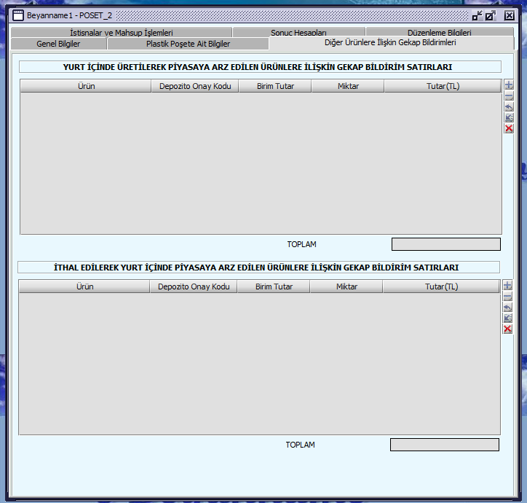
Geri Kazanım Katılım Payı
Beyanname

Slide 11
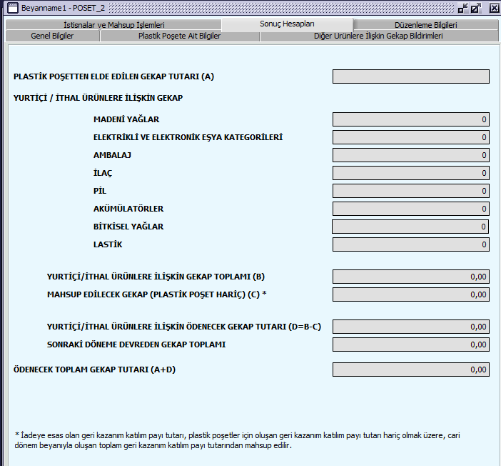
Geri Kazanım Katılım Payı
Beyanname

Slide 12
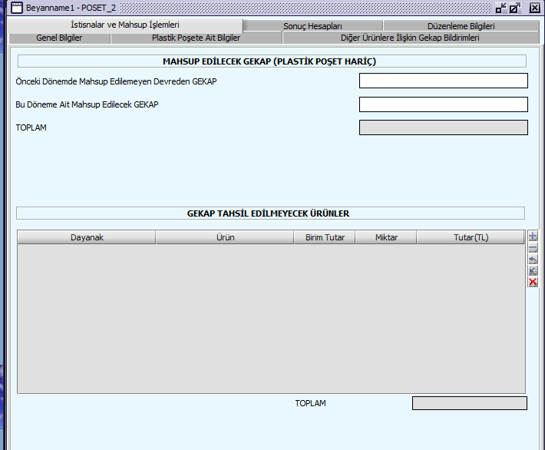
Geri Kazanım Katılım Payı
Beyanname

Slide 13
Geri Kazanım Katılım Payı
Bildirim ve Beyan
Aşağıdaki şartlardan en az birini taşıyan piyasaya süren işletmelerce yapılacak bildirim ve beyanlara esas veriler, Çevre Kanunu kapsamında tanımlanan çevre görevlisi ve muhasebe sorumlusu tarafından incelenip onaylanır:
Sürekli bir çevre görevlisi istihdam eden,
Çevre danışmanlık firmalarından çevre yönetimi hizmeti alan,
Çevre yönetim birimi kurma zorunluluğu bulunan,
Ödeyeceği geri kazanım katılım payı miktarı 50.000 Türk Lirası’ndan fazla olan.

Slide 14
Geri Kazanım Katılım Payı
Öne çıkan konular
Millileşme tarihini tespitinin yapılması.
İhracat tanımının aracı ihracatçıları da içerecek şekilde genişletilmesi.
Eşya tanımlamalarının yani kapsama ilişkin daha detaylı açıklama yapılması
Düzeltme imkanlarının daha detaylı açıklanması(vergi uygulamalarına paralel hale gelmesi)
Depozito uygulamasına bir an önce geçilmesi

Slide 15
Geri Kazanım Katılım Payı
Cezalar
Çevre Kanunu’nda öngörülen fiillere ilişkin müeyyideler
Geri kazanım katılım payını ödemediği tespit edilenlere geri kazanım katılım payı tutarının %20 fazlası idari para cezası
Bildirim ve bilgi verme yükümlülüğüne aykırı olarak
yanlış ve yanıltıcı bilgi verenlere altı aydan bir yıla kadar hapis cezası
Diğer kanunlarda yazılı cezalar

Slide 16
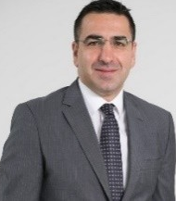
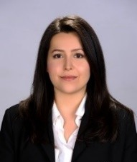
Sercan Bahadır
Şirket Ortağı Dolaylı Vergiler Danışmanlık Hizmetleri
Teşekkürler!
Soru & Cevap
Tel +90 212 408 53 41
Cep +90 530 490 26 13
Email sercan.bahadir@tr.ey.com
Aynur Çürgüç Kumcuoğlu
Müdür Dolaylı Vergiler Danışmanlık Hizmetleri
Tel +90 212 408 51 33
Cep +90 531 882 21 46
Email aynur.curguc@tr.ey.com
Cemre Arslan
Müdür Dolaylı Vergiler Danışmanlık Hizmetleri
Tel +90 212 408 53 44
Cep +90 531 513 60 83
Email cemre.arslan@tr.ey.com

